Slide 1

HTML5+CSS3网页设计任务教程
单元4 CSS布局初探

Slide 2
目录
任务4-1 绝对定位
任务4-2 相对定位
任务4-3 绝对、相对组合定位
任务4-4 z-index定位
任务4-5 固定定位
CONTANTS
任务4-6 网页布局实现
任务4-7 clearfix和clear的使用

Slide 3
HTML5+CSS3网页设计任务教程
任务4-1
position属性的介绍
1
static：默认值。
relative：生成相对定位的元素，通过的设置相对于其正常位置进行定位。
2
absolute：生成绝对定位的元素，相对于static定位以外的第一个父元素进行定位。
3
4
fixed：生成绝对定位的元素，相对于浏览器窗口进行定位。
1

Slide 4
HTML5+CSS3网页设计任务教程
任务4-1
绝对定位
position:absolute;
作用是将元素从文档流中拖出来，然后使用left、right、top、bottom属性相对于其最接近的一个具有定位属性的父级元素进行绝对定位。如果不存在父级元素，则相对于body元素，即相对于浏览器窗口。如果在没有父级元素的情况下，存在文本，则以它前面的最后一个文字的右上角为原点进行定位但是不断开文字，覆盖于上方。
2

Slide 5
HTML5+CSS3网页设计任务教程
任务4-2
相对定位
position:relative;
设置方法同绝对定位，作用是默认参照父级元素的原点为原点，无父级元素则以文本流的顺序在上一个元素的底部为原点，配合TRBL进行定位，当父级元素内有padding等CSS属性时，当前级的原点则参照父级元素内容区的原点进行定位。
3

Slide 6
HTML5+CSS3网页设计任务教程
任务4-3
绝对、相对组合定位
1、如果没有TRBL，以父级元素的左上角为原点进行定位，在没有父级元素的时候，参照浏览器左上角(到这里和absolute相同条件下一样)，如果在没有父级元素的情况下，存在文本，则以文本的底部为原点进行定位并将文字断开(和absolute不同)。
2、如果设定TRBL，并且父级元素没有设定position属性，仍旧以父级元素的左上角为原点进行定位(和absolute不同)。
3、如果设定TRBL，并且父级元素设定position属性(无论是absolute还是relative)，则以父级的左上角为原点进行定位，位置由TRBL决定(前半段和absolute一样)。如果父级元素有padding属性，那么就以内容区域的左上角为原点，进行定位(后半段和absolute不同)。
4

Slide 7
HTML5+CSS3网页设计任务教程
任务4-3
绝对、相对组合定位
无论父级元素存在不存在，无论有没有TRBL，均是以父级元素的左上角进行定位，但是父级元素的padding属性会对其影响。
top的值表示对象相对原位置向下偏移的距离，bottom的值表示对象相对原位置向上偏移的距离，两者同时存在时，只有top起作用。
left的值表示对象相对原位置向右偏移的距离，right的值表示对象相对原位置向左偏移的距离，两者同时存在时，只有left起作用。
5

Slide 8
HTML5+CSS3网页设计任务教程
任务4-4
z-index定位
又称为对象的层叠顺序，它用一个整数来定义堆叠的层次，整数值越大，则被层叠在越上面，当然这是指同级元素间的堆叠，如果两个对象的此属性具有同样的值，那么将依据它们在HTML文档中流的顺序层叠，写在后面的将会覆盖前面的。需要注意的是，父子关系是无法用z-index来设定上下关系的，一定是子级元素在上父级元素在下。使用static定位或无position定位的元素z-index属性是无效的。
6

Slide 9
HTML5+CSS3网页设计任务教程
任务4-5
固定定位
position:fixed;
生成绝对定位的元素，相对于浏览器窗口进行定位。元素的位置通过TRBL属性进行规定。可通过z-index进行层次分级。
固定定位与absolute定位类型类似，但它只能相对于浏览器窗口进行定位。元素的位置通过TRBL属性进行规定。根据任务要求可知，四个并列的固定定位的div元素的样式都是根据浏览器窗口进行TRBL设置的。由于视图本身是固定的，它不会随浏览器窗口的滚动条滚动而变化，除非你在屏幕中移动浏览器窗口的屏幕位置，或改变浏览器窗口的显示大小，因此固定定位的元素会始终位于浏览器窗口内视图的某个位置，不会受文档流动影响，这与background-attachment:fixed?属性功能相同。
7

Slide 10
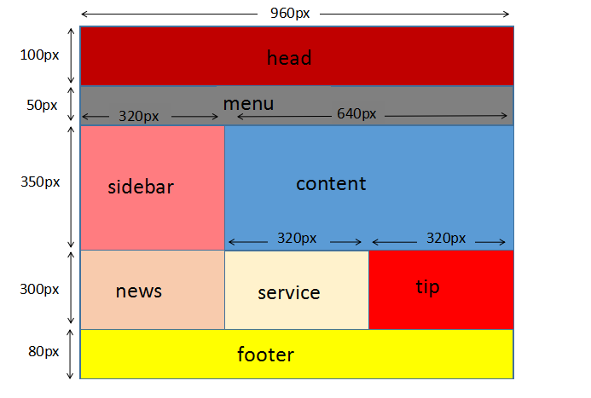
HTML5+CSS3网页设计任务教程
任务4-6
网页布局实现
8

Slide 11
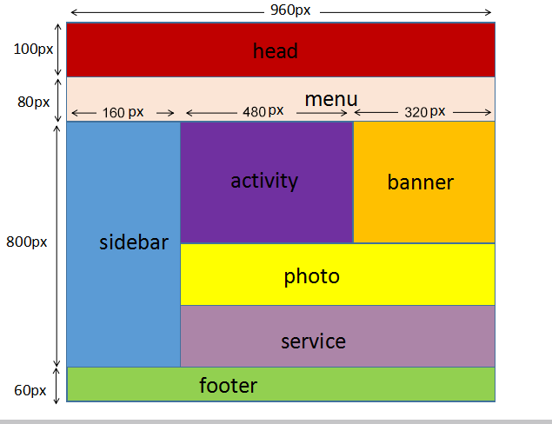
HTML5+CSS3网页设计任务教程
任务4-6
网页布局实现
9

Slide 12
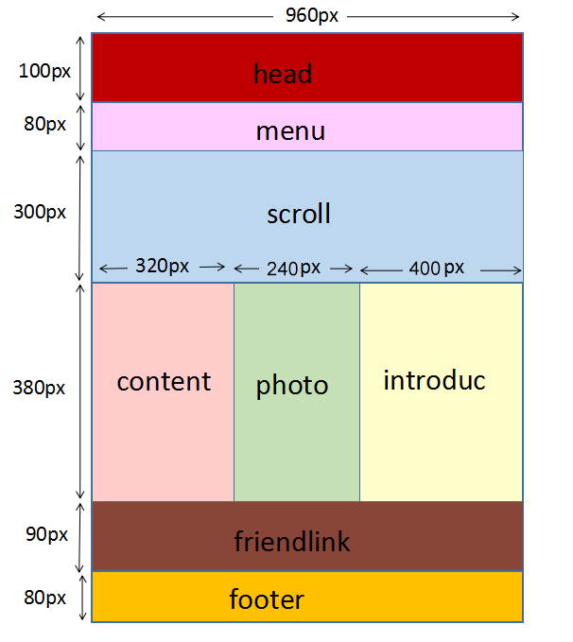
HTML5+CSS3网页设计任务教程
任务4-6
网页布局实现
10

Slide 13
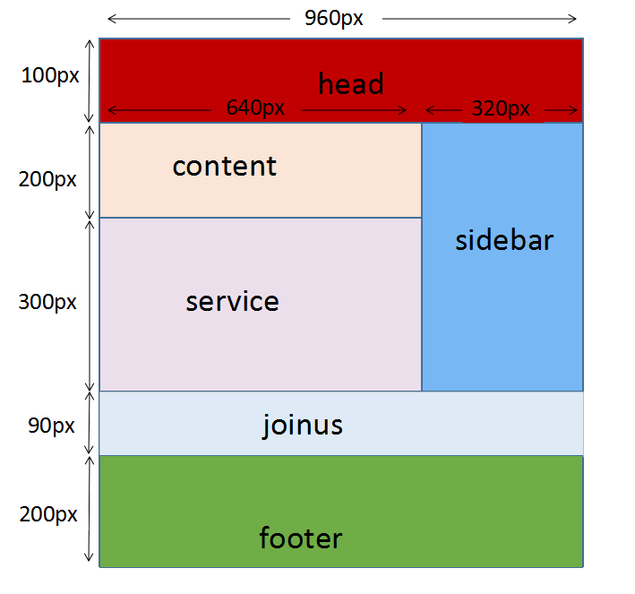
HTML5+CSS3网页设计任务教程
任务4-6
网页布局实现
11

Slide 14
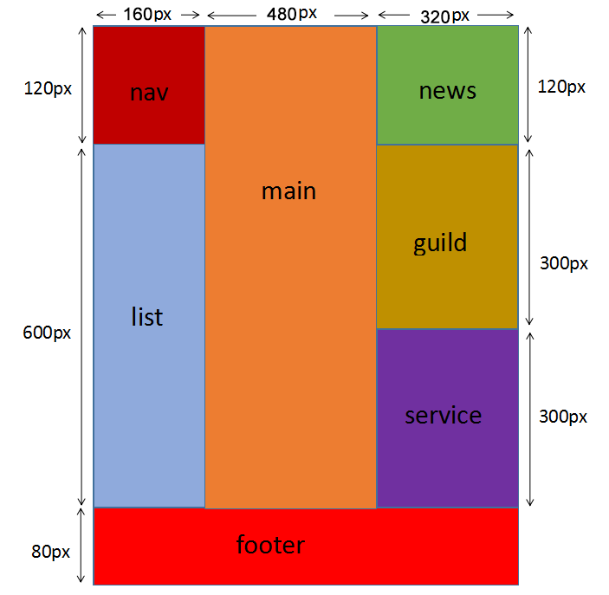
HTML5+CSS3网页设计任务教程
任务4-6
网页布局实现
12

Slide 15
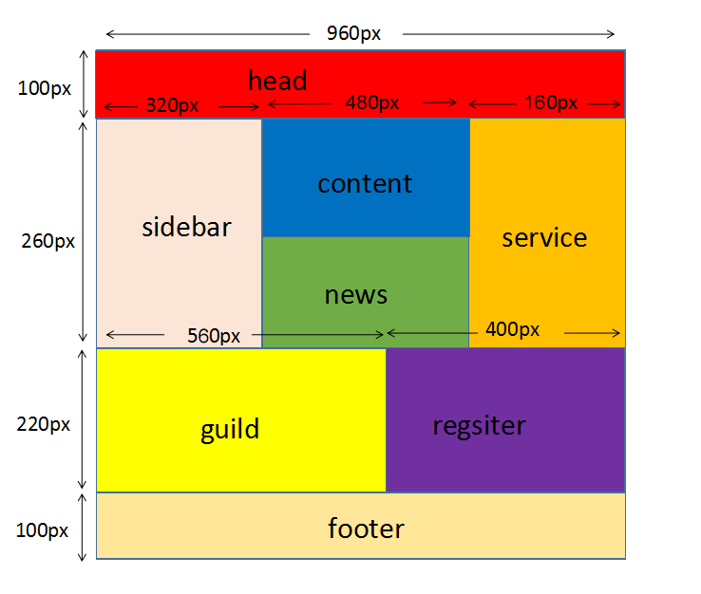
HTML5+CSS3网页设计任务教程
任务4-6
网页布局实现
13

Slide 16
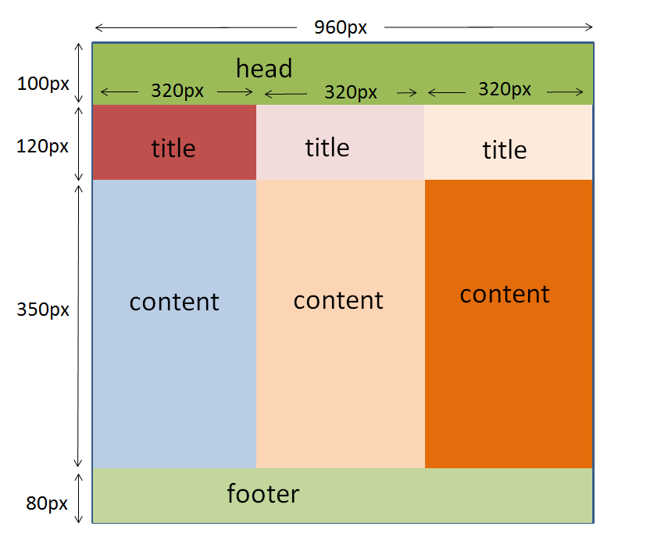
HTML5+CSS3网页设计任务教程
任务4-6
网页布局实现
14

Slide 17
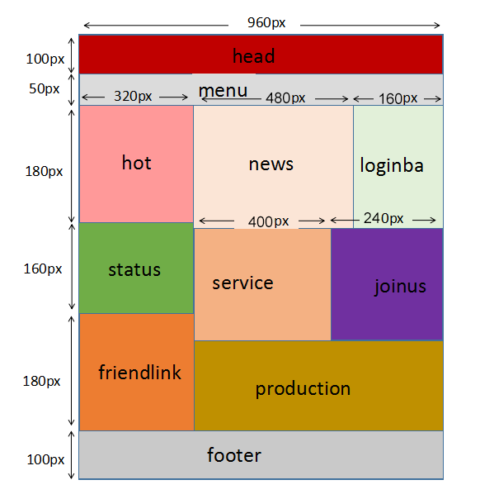
HTML5+CSS3网页设计任务教程
任务4-6
网页布局实现
15

Slide 18
HTML5+CSS3网页设计任务教程
任务4-7
clearfix和clear的使用
写css 时总为浮动而烦恼，如果用了浮动，浮动的父层不会跟着浮动框的高度增加而增加，在Firefox等符合W3C标准的浏览器中，如果有一个DIV作为外部容器，内部的DIV如果设置了float样式，则外部的容器DIV因为内部没有clear，导致不能被撑开。这个时候我们可以用clearfix清除浮动。
16

Slide 19
HTML5+CSS3网页设计任务教程
单元4 CSS布局初探

